Slide 1



รายงานผลการดำเนินงานโครงการเมืองเกษตรสีเขียว
ปีงบประมาณ พ.ศ. 2558 จังหวัดเชียงใหม่
โครงการเมืองเกษตรสีเขียว
กระทรวงเกษตรและสหกรณ์

Slide 2


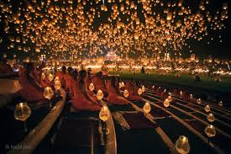
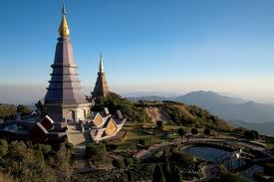
ข้อมูลพื้นฐาน
จังหวัดเชียงใหม่ตั้งอยู่ทางทิศเหนือของประเทศไทย
เส้นรุ้งที่ 16 องศาเหนือ และ เส้นแวงที่ 99 องศาตะวันออก
สูงจากระดับน้ำทะเลประมาณ 1,027 ฟุต (310 เมตร) ห่างจากกรุงเทพมหานคร 696 กิโลเมตร มี 25 อำเภอ
204 ตำบล และ 2,066 หมู่บ้าน
Notes:
จังหวัดเชียงใหม่ได้กำหนดวิสัยทัศน์ของการพัฒนาจังหวัดว่า “นครแห่งชีวิตและความมั่งคั่ง” หรือ “ City of Life and Prosperity”
ความหมายของวิสัยทัศน์ : การเป็นเมืองที่ให้ความสุขและชีวิตที่มีคุณค่าแก่ผู้อยู่อาศัย และผู้มาเยือน ในฐานะเมืองที่น่าอยู่และน่าเที่ยวในระดับโลกพร้อมกับเป็นประตูการค้าการลงทุนสู่สากล

Slide 3
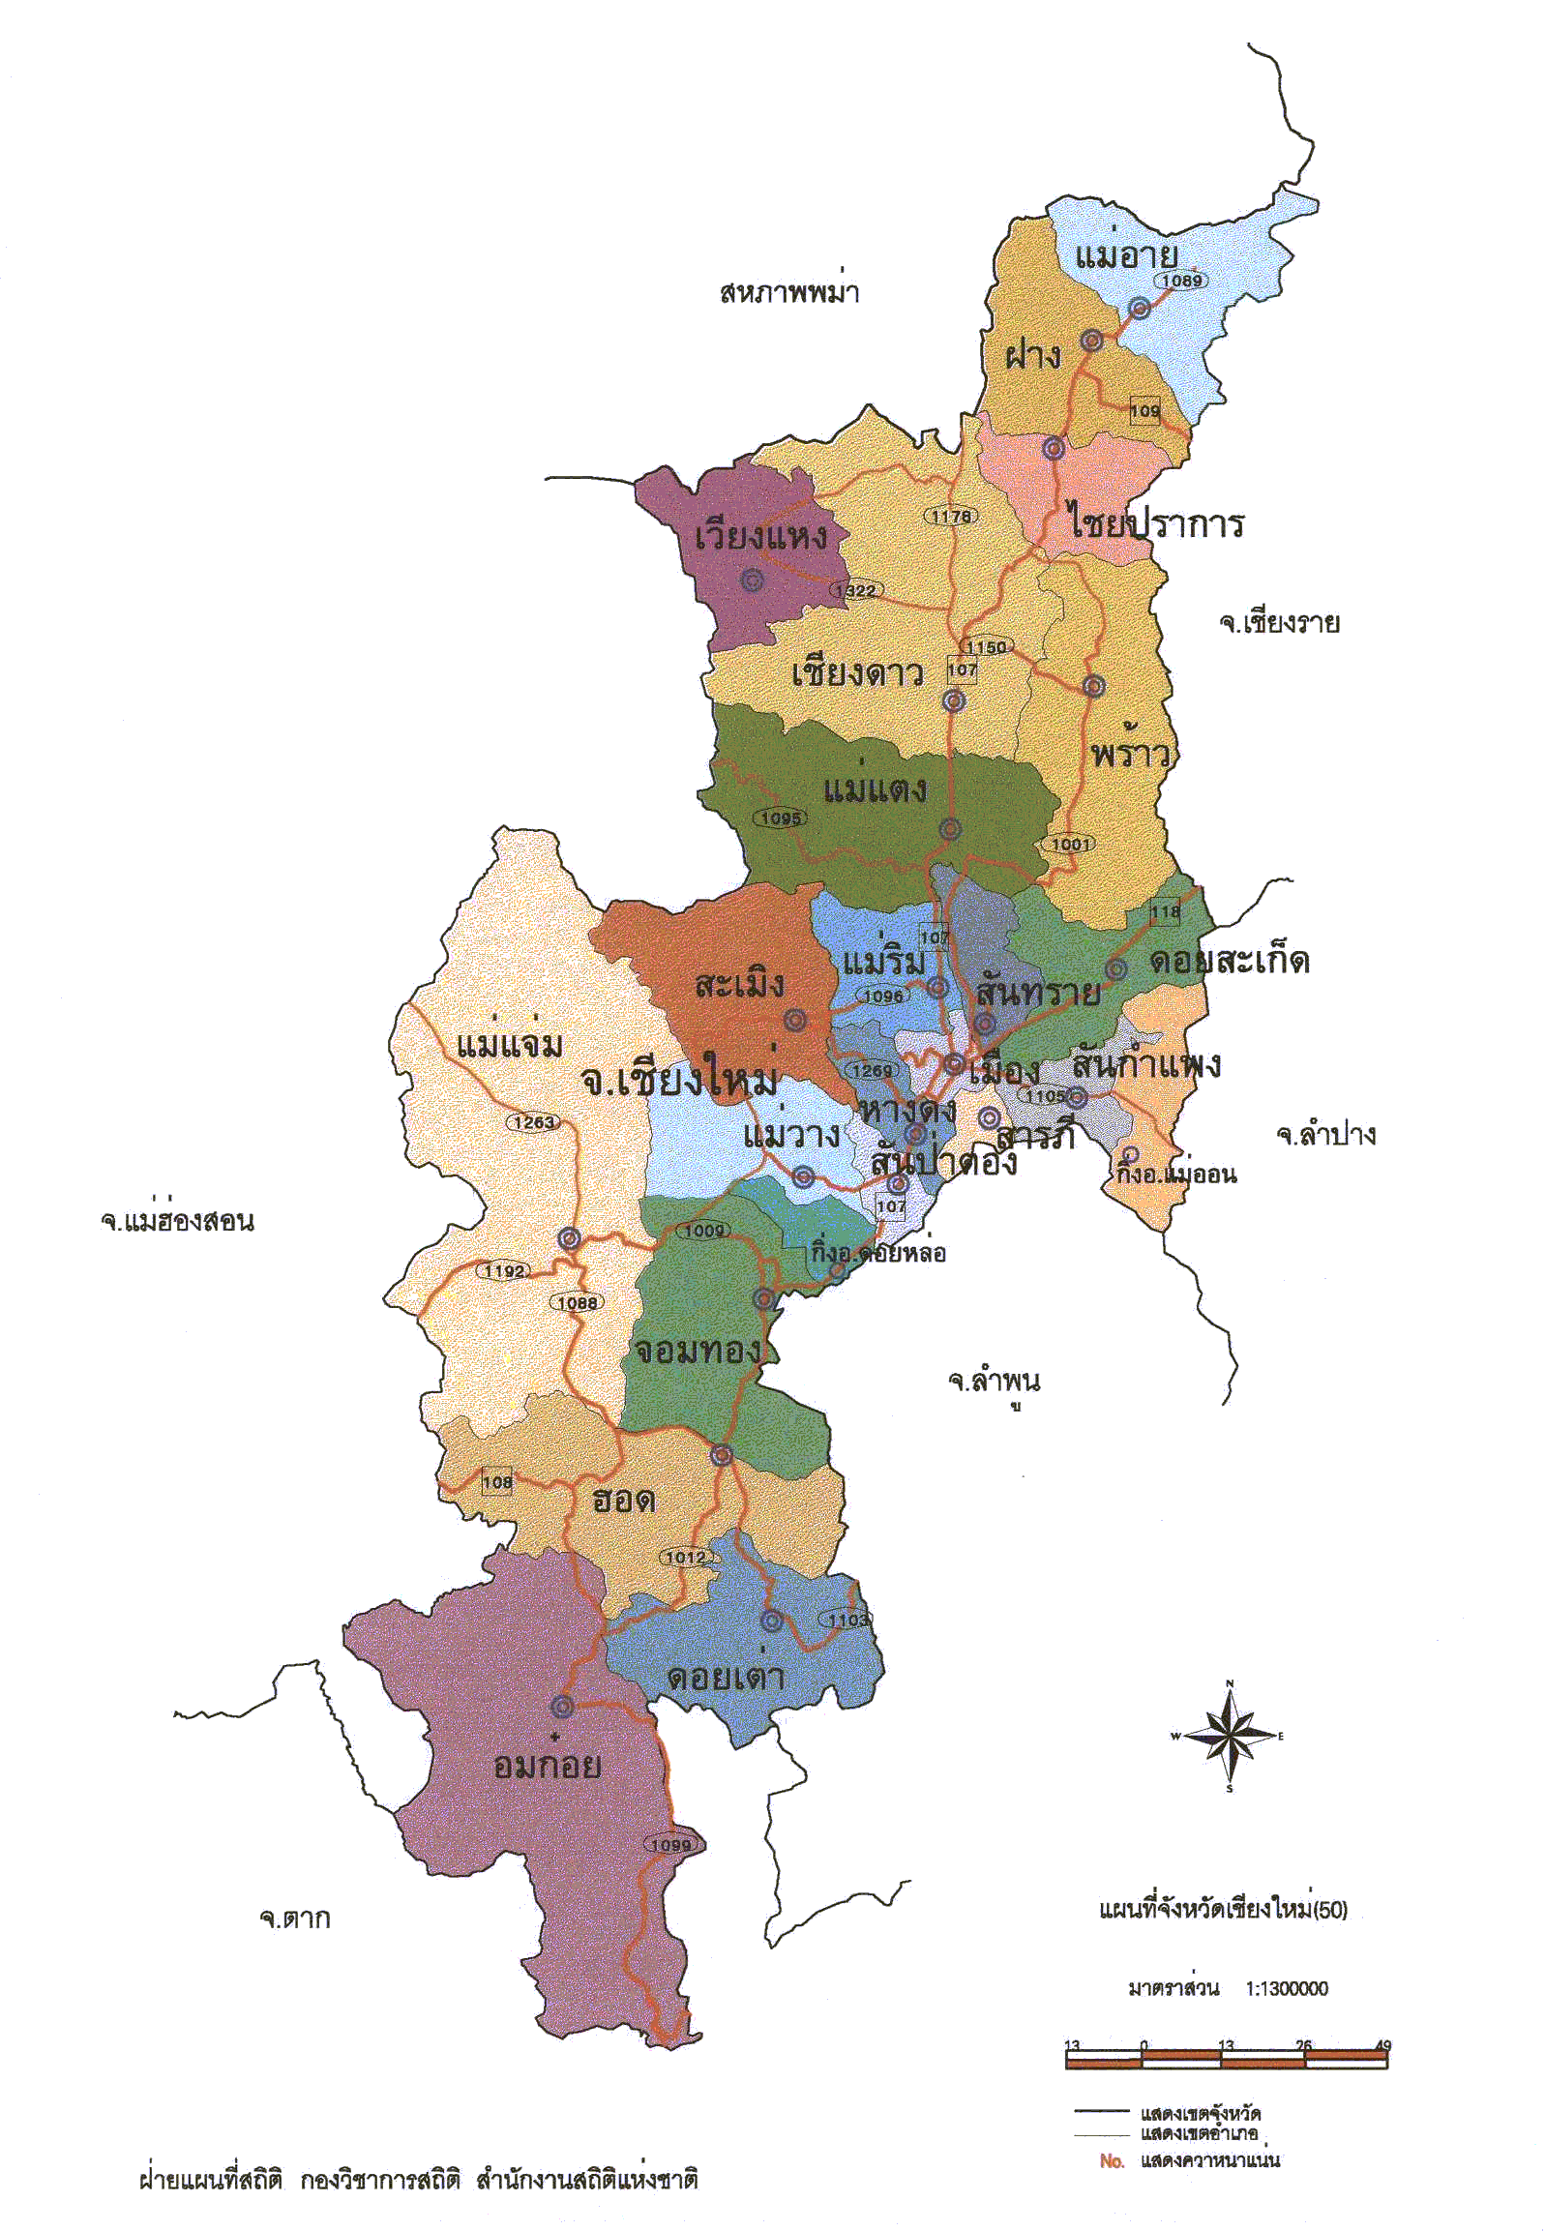
ข้อมูลพื้นฐาน(ต่อ)
มีพื้นที่ประมาณ 20,107.057 ตารางกิโลเมตร (12,566,910 ไร่)
ใหญ่เป็นอันดับ 1 ของภาคเหนือ และใหญ่เป็นอันดับ 2 ของประเทศ
- พื้นที่ป่าไม้ 69.92 % (8,787,656 ไร่)
- พื้นที่ทำการเกษตร 12.82 % (1,835,425 ไร่)
- พื้นที่อยู่อาศัยและอื่น ๆ 17.26 % (2,167,971 ไร่)

Slide 4
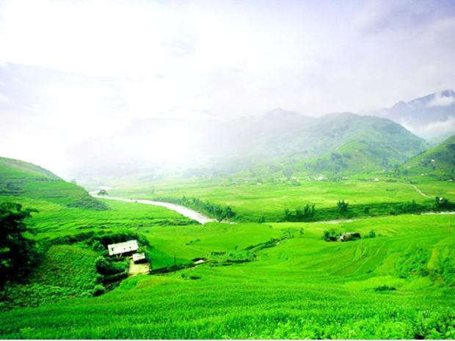
ข้อมูลพื้นฐาน (ต่อ)
โดยทั่วไปมีสภาพพื้นที่เป็นภูเขาและป่าละเมาะ มีที่ราบอยู่ตอนกลางตามสองฟากฝั่งแม่น้ำปิง
- พื้นที่ภูเขา (80% ของพื้นที่) ส่วนใหญ่อยู่ทาง
ทิศเหนือและทิศตะวันตก เป็นพื้นที่ป่าต้นน้ำลำธาร
ไม่เหมาะต่อการเพาะปลูก
- พื้นที่ราบลุ่มน้ำและที่ราบเชิงเขา กระจาย
อยู่ทั่วไประหว่างหุบเขาทอดตัวในแนวเหนือ-ใต้
เช่น ที่ราบลุ่มน้ำปิง ลุ่มน้ำฝาง และลุ่มน้ำแม่งัด
เป็นพื้นที่ที่มีความอุดมสมบูรณ์เหมาะสมต่อการเกษตร

Slide 5


ข้อมูลพื้นฐาน(ต่อ)
พื้นที่การเกษตรของจังหวัด มีประมาณ 1,835,425 ไร่ (ร้อยละ 12.82)
• พื้นที่ปลูกข้าว 491,617 ไร่
• ปลูกพืชไร่ 286,211 ไร่
• ปลูกพืชสวน 609,505 ไร่
• อื่น ๆ 367,105 ไร่
ชลประทาน มี 2 แห่ง
- เขื่อนแม่งัดสมบูรณ์ชล (แม่แตง)
- เขื่อนแม่กวงอุดมธารา (ดอยสะเก็ด)
เขตชลประทาน จำนวน 642,979 ไร่ คิดเป็นร้อยละ 35
นอกเขตชลประทาน 1,192,446 ไร่ คิดเป็น ร้อยละ 65

Slide 6
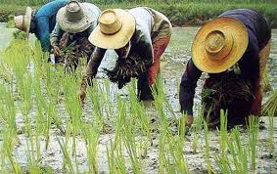
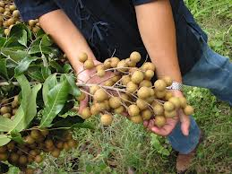
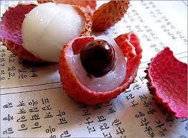
ข้อมูลพื้นฐาน(ต่อ)
พื้นที่ทำการเกษตร 12.82 % (1,835,425 ไร่)
Notes:
ข้าว 491617.00
ลำไย 315457.00
ลิ้นจี่ 56779.00
กระเทียม 37038.00
หอมแดง 14930.00
หอมหัวใหญ่ 8985.00
ส้มเขียวหวาน 33535.00
อื่นๆ 877084.00

Slide 7
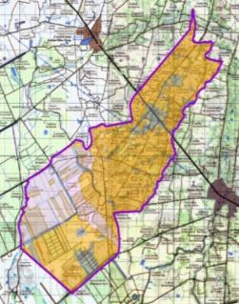

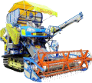

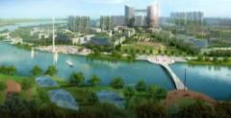





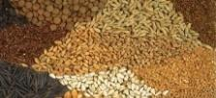





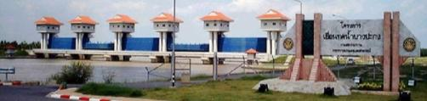
การขับเคลื่อนยุทธศาสตร์ประเทศของกระทรวงเกษตรและสหกรณ์
Country Strategy
ปฏิรูปการเกษตรประเทศไทย (ปี 2556-2561)
Outcome ของการขับเคลื่อนนโยบาย
1
2
3
Flagship Project 8 โครงการ
ประโยชน์ต่อเกษตรกร
Vision
“ประเทศมีขีดความสามารถในการแข่งขัน
คนไทยอยู่ดีกินดี มีความเสมอภาคและเป็นธรรม”
- เกษตรกรได้รับการพัฒนาที่เหมาะสมและสอดคล้องกับความต้องการ
เกษตรกรมีรายได้เพิ่มขึ้น
(>180,000 บาท/ครัวเรือน/ปี)
เกษตรกรมีคุณภาพชีวิตที่ดีขึ้น ฯลฯ
ยุทธศาสตร์ที่ 1 (7 โครงการ)
มาตรฐานสินค้าเกษตร
Zoning
การสร้างความสามารถในการแข่งขัน
(Growth & Competitiveness)
GAP
CoC
GMP
มกษ.
HACCP
หลุดพ้นจาก
ประเทศรายได้
ปานกลาง
ฯลฯ
ด่านสินค้าเกษตรชายแดน
Demon…
รู้ความต้องการ & รู้ปัญหาของเกษตรกร
แก้ไขปัญหาและพัฒนาเกษตรกรได้ตรงจุด
ใช้ทรัพยากรอย่างคุ้มค่า & มีประสิทธิภาพสูงขึ้น
กษ. ร่วมมือกับภาคีเครือข่ายอย่างบูรณาการ ฯลฯ
ประโยชน์ต่อการบริหารจัดการ
คน / คุณภาพชีวิต /
ความรู้ / ยุติธรรม
โครงสร้างพื้นฐาน /
ผลิตภาพ / วิจัยและพัฒนา
ปรับสมดุลและ
พัฒนาระบบ
การบริหาร
จัดการภาครัฐ
เครื่องจักรกล
การเกษตร
ลดความ
เหลื่อมล้ำ
เป็นมิตรต่อ
สิ่งแวดล้อม
Smart Farmer
Smart Farmer ต้นแบบ
Existing Smart Farmer
Developing Smart Farmer
เป็นต้นแบบให้ผู้อื่นในชุมชน
กฎระเบียบ
การสร้างโอกาสความเสมอภาค
และเท่าเทียมกันทางสังคม
(Inclusive Growth)
การสร้างการเติบโตบนคุณภาพชีวิต
ที่เป็นมิตรกับสิ่งแวดล้อม
(Green Growth)
Green City
ได้รับความรู้/มีการจัดการที่เหมาะสม
4 ยุทธศาสตร์หลัก
Seed Hub
ศูนย์ข้อมูล
เกษตร
ยุทธศาสตร์ที่ 1
สร้างความสามารถในการแข่งขันของประเทศ
ยุทธศาสตร์ที่ 2
สร้างโอกาสบนความเสมอภาคและเท่าเทียมกันทางสังคม
ทีวีเกษตร
ได้รู้ความต้องการ
ของตลาด
เพื่อวางแผนการผลิต
ยุทธศาสตร์ที่ 3 (1 โครงการ)
ได้พันธุ์ที่เหมาะสมกับพื้นที่
ยุทธศาสตร์ที่ 3
การเติบโตบนคุณภาพชีวิต
ที่เป็นมิตรกับสิ่งแวดล้อม
ยุทธศาสตร์ที่ 4
ปรับสมดุลและพัฒนาระบบ
การบริหารจัดการภาครัฐ
เพิ่มพื้นที่ชลประทาน
7

Slide 8
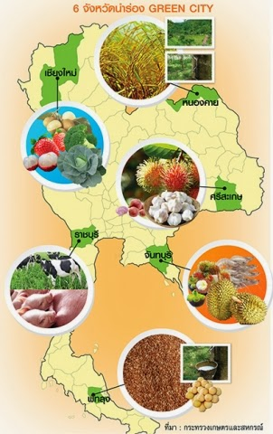

โครงการเมืองเกษตรสีเขียวจังหวัดเชียงใหม่
ที่มา
Green Agri. City

Slide 9

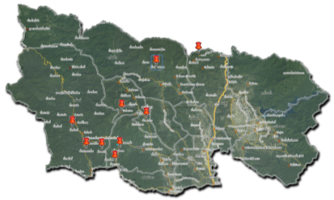

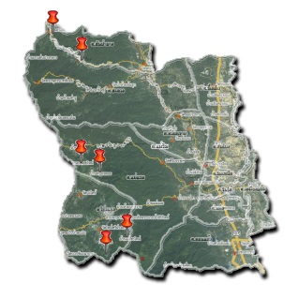
โครงการเมืองเกษตรสีเขียวจังหวัดเชียงใหม่
แต่งตั้งคณะทำงานโครงการเมืองเกษตรสีเขียว
ส่วนกลาง
ระดับจังหวัด
ระดับอำเภอ
ปี 57
อ.แม่แตง
ปี 58
อ.แม่ริม
คำสั่งจังหวัดเชียงใหม่ ที่5256/2557 ลว. 17 ธ.ค. 57

Slide 10

คณะกรรมการ และภาคี/เครือข่าย
เครือข่ายสีเขียว
เกษตรกร/
กลุ่มเกษตรกร
ในกระทรวงเกษตรฯ
นอกกระทรวงเกษตรฯ
สถาบัน
การศึกษา
เกษตรจังหวัด
สสข. 6
- สวพ.1
- ศ.ข้าว
- พ.ด.
กษ.
ประมงจังหวัด
ปศุสัตว์จังหวัด
ศ.หม่อนไหมฯ
สศข.1
ศ.ประมงน้ำจืดฯ
ตรวจบัญชีฯ
สหกรณ์จังหวัด
สหกรณ์จังหวัด
สำนักชลประทานฯ
ม.แม่โจ้
มช.
ม.ราชมงคลฯ
ม.ราชภัฏฯ
- การค้าภายใน
- พาณิชย์
กศน.
ศูนย์ประสานงานกระทรวงวิทย์ฯ
ท้องถิ่นจังหวัด
พัฒนาการจังหวัด
ประชาสัมพันธ์จังหวัด
สาธารณสุขฯ
ท่องเที่ยวและกีฬา
พลังงานจังหวัด
อื่นๆ
หอการค้า - สภาเกษตรกร
สภาอุตสาหกรรม

Slide 11
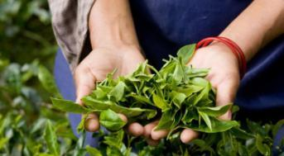
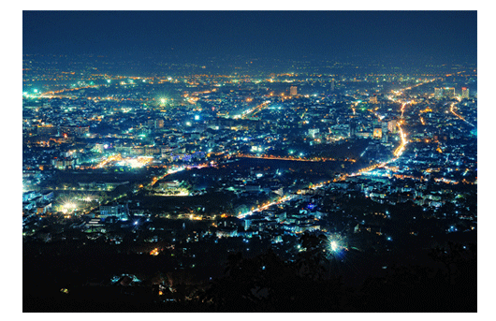
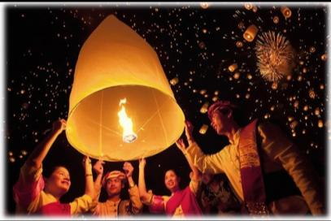
วิสัยทัศน์
“นครแห่งชีวิตและความมั่งคั่ง”
(“City of Life and Prosperity”)
เชียงใหม่เมืองเกษตรสีเขียว กินอยู่ปลอดภัย ใส่ใจสิ่งแวดล้อม
สอดคล้องกับวัฒนธรรมท้องถิ่น สร้างรายได้อย่างยั่งยืน

Slide 12
เป้าประสงค์หลักจังหวัดเชียงใหม่
ชุมชนเข้มแข็ง สังคมน่าอยู่ เศรษฐกิจยั่งยืน
ประเด็นยุทธศาสตร์ที่ 1
พัฒนาการผลิตสินค้าเกษตรในจังหวัดเชียงใหม่ให้ปลอดภัยและได้มาตรฐาน
ประเด็นยุทธศาสตร์ที่ 3
พัฒนาระบบตลาด และเพิ่มมูลค่าในสินค้าเกษตรสีเขียวอย่างเป็นระบบ
ประเด็นยุทธศาสตร์ที่ 2
ป้องกัน และลดมลพิษที่เกิดจากกระบวนการผลิตสินค้าเกษตร ในจังหวัดเชียงใหม่

Slide 13
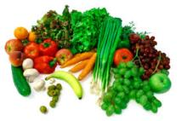

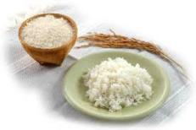
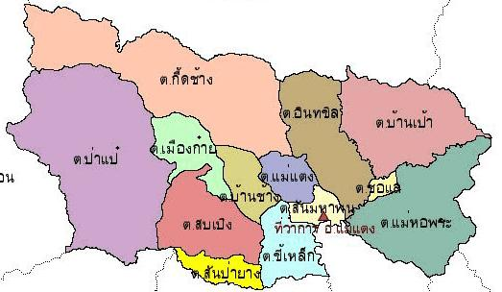


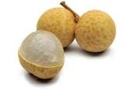
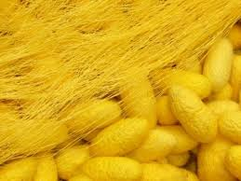

ผลการดำเนินการฯ ปี 2557
ดำเนินการ 8 ตำบล
ขี้เหล็ก - ช่อแล
สันป่ายาง - บ้านเป้า
สันมหาพน - สบเปิง
อินทขิล - แม่หอพระ
พืช GAP/อินทรีย์ 480 ราย
น้ำม่อน/ไหมอินทรีย์60 ราย
เพิ่มความเข้มแข็งสหกรณ์ 5 สหกรณ์
ปรับปรุงดิน/ปุ๋ย 4,000 ราย
ลดไนโตรเจน/คาร์บอนไดออกไซด์ในน้ำทิ้ง 260 ราย
Q Restaurant/ Q market 13 แห่ง

Slide 14
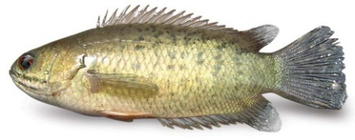
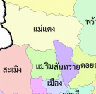
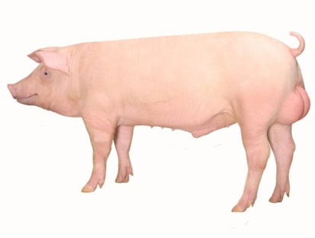
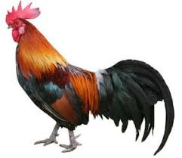
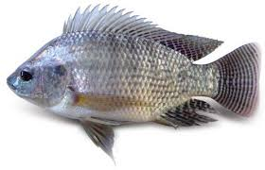
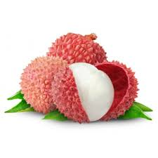
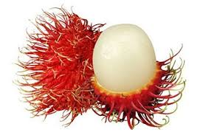
แนวทางการดำเนินการฯ ปี 2558
- อ.แม่แตง ที่เหลือ และเพิ่มในจุดเดิม
- อ.แม่ริม (เขตติดต่อ อ.แม่แตง ขี้เหล็ก สันโป่ง /ตำบลที่มีศักยภาพ)

Slide 15
ผลการดำเนินการโครงการฯ ปี 2558
สัมมนาเชิงปฏิบัติการ เพื่อติดตามความก้าวหน้าผลการดำเนินการโครงการเมืองเกษตรสีเขียว ปี 2558 และแนวทางการดำเนินโครงการฯ ปี 2558 – 61
(15 ม.ค. 58 ณ โรงแรม เชียงใหม่ออร์คิด โดย สสข.6 )
 | เป้าหมาย | ผล
- เกษตรกร - ผู้แทน อปท. - กษอ. และผู้รับผิดชอบ - หน่วยงานราชการที่เกี่ยวข้อง ตามคำสั่งจังหวัดเชียงใหม่ฯ | 10 10 50 30 | 15 15 50 40
 | 100 | 120

Slide 16
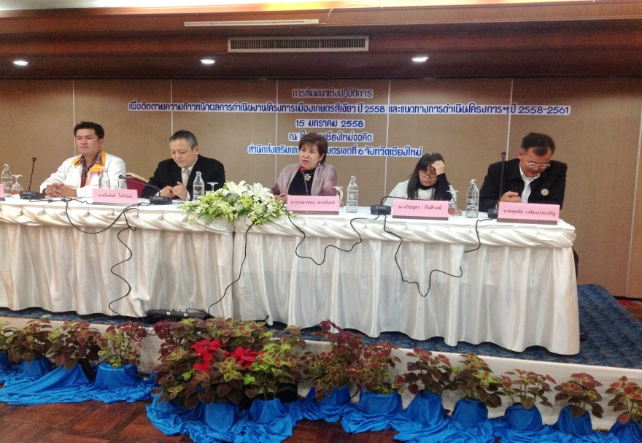
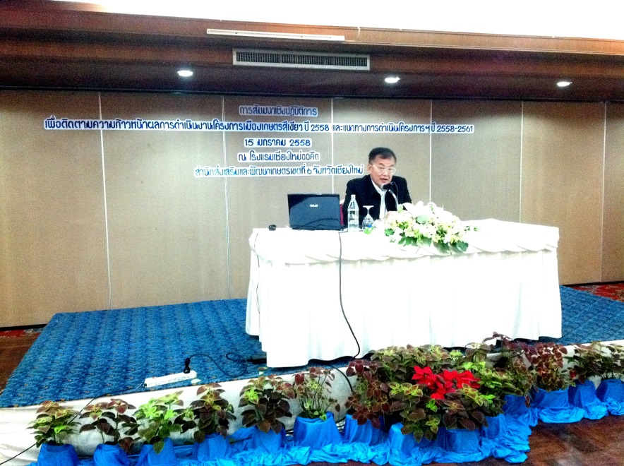
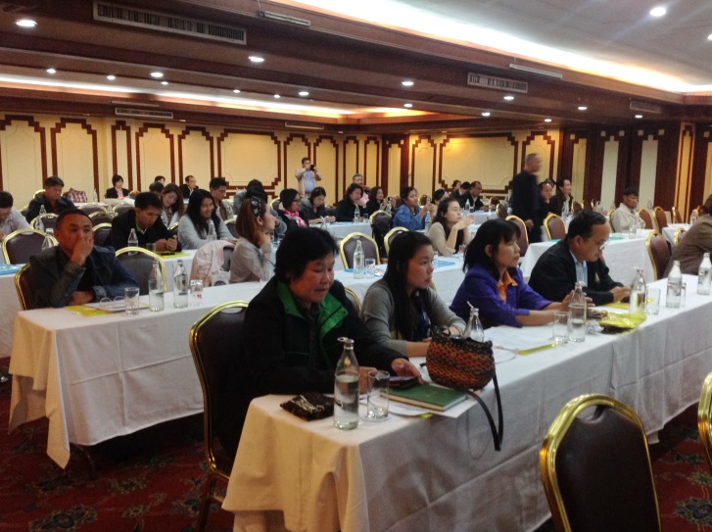
รูป การสัมมนาฯ

Slide 17
ผลการดำเนินการโครงการฯ ปี 2558
ชนิดสินค้า | พื้นที่ดำเนินการ | เป้าหมาย (ราย) | ชนิดสินค้า | จำนวนเกษตรกร (ราย)
ด้านพืช | อำเภอแม่ริม (GAP) | 150 | พืชผัก ลำไย ข้าว | 53 47 50
 | อำเภอแม่ริม (GAP กลุ่ม) | 1 (กลุ่ม) | พืชผัก | 20
 | อำเภอแม่แตง (GAP) | 150 | ลำไย ข้าว | 100 50
 | อำเภอแม่แตง (อินทรีย์) | 50 | พืชผัก | 80

Slide 18
กิจกรรมที่ 1 พัฒนาการผลิตสินค้าเกษตรโดยพัฒนาเกษตรกร
เข้าสู่ระบบมาตรฐาน GAP
กิจกรรม | จำนวนเกษตรกรเป้าหมาย | ผลการดำเนินงาน
 |  | พืชผัก (ราย) | ข้าว (ราย)
การคัดเลือกเกษตรกร | 300 | 200 | 100
การถ่ายทอดความรู้ | 300 | 200 | 100
การติดตามให้คำปรึกษาและประเมินแปลงเบื้องต้น | 300 | 200 | (อยู่ระหว่างดำเนินการ)

Slide 19
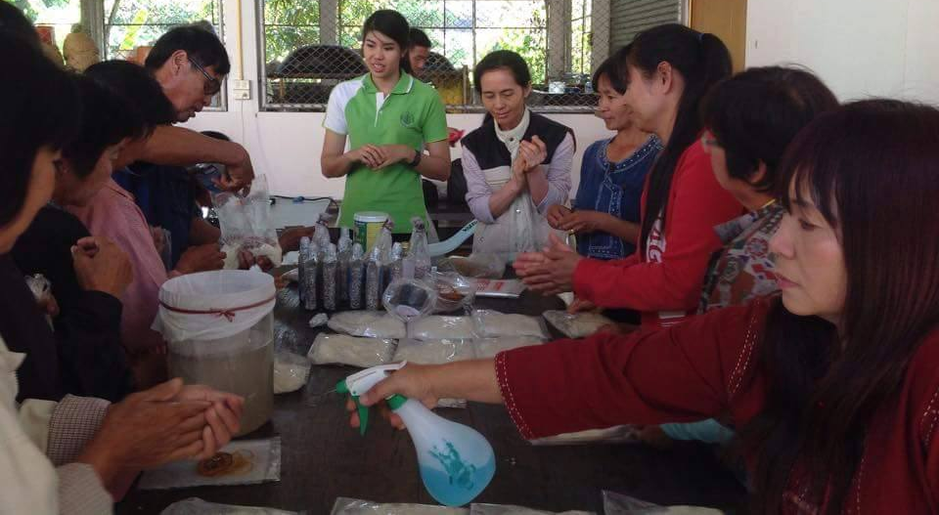
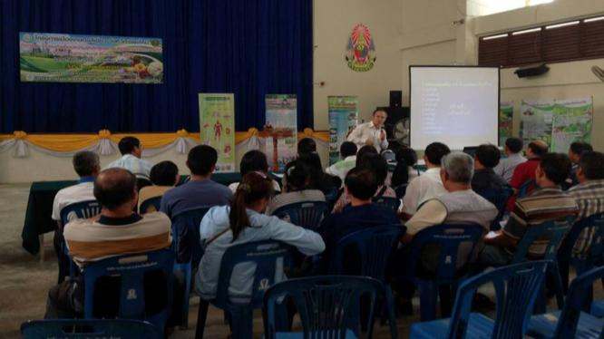
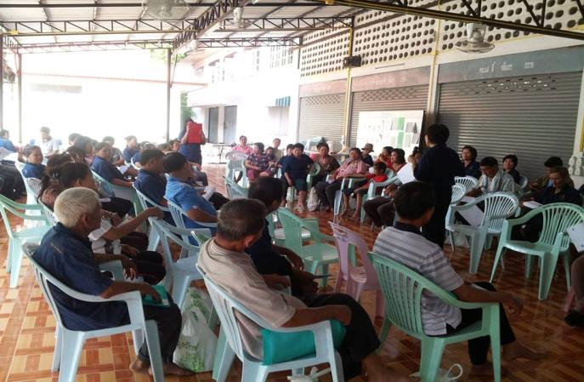
การถ่ายทอดความรู้
- หลัก GAP (8 ข้อ) มกษ. 9001-2556
- การใช้สารเคมีตามหลักวิชาการ
- IPM
- ...ฯ

Slide 20
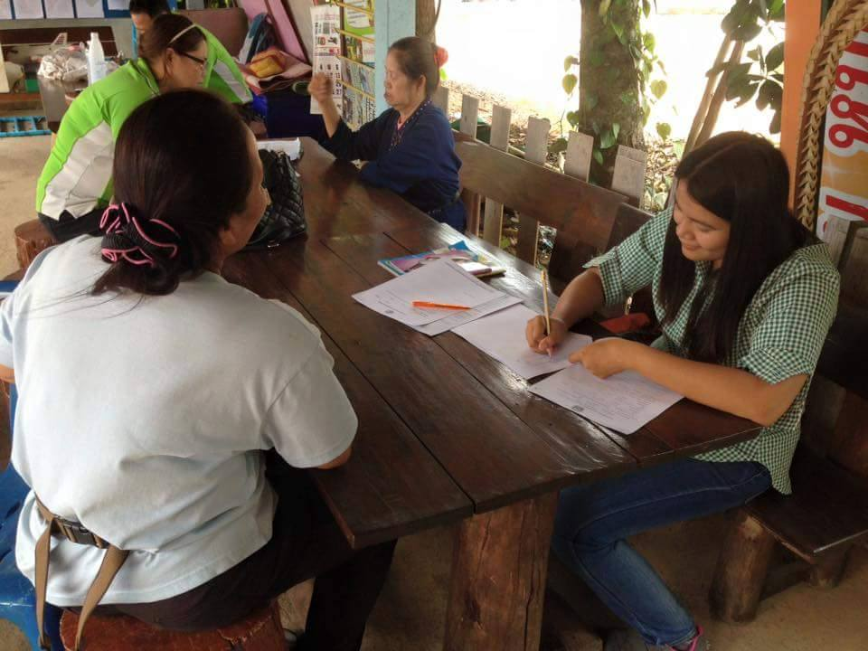
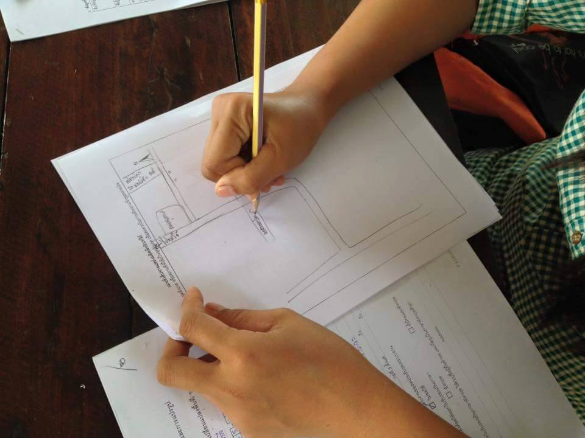
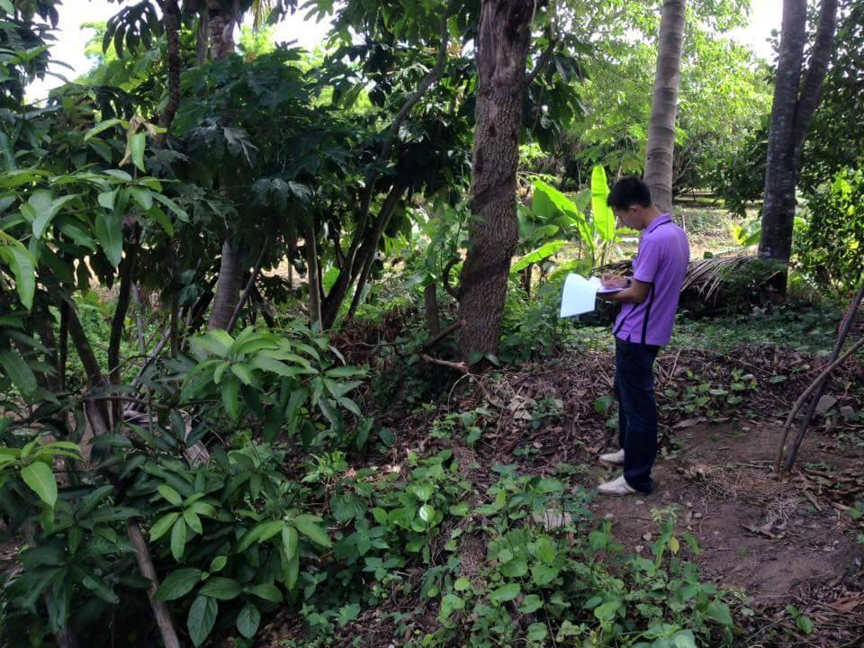
การประเมินแปลงเบื้องต้น

Slide 21
กิจกรรมที่ 2 การพัฒนากลุ่มเกษตรกรจัดทำระบบควบคุมภายในเพื่อการรับรอง GAP
แบบกลุ่ม
พื้นที่ดำเนินการ | เป้าหมาย (กลุ่ม) | ชนิดสินค้า | จำนวนเกษตรกร (ราย) | ประเมิน ความเข้มแข็ง | ให้การรับรอง
อำเภอแม่ริม | 1 | พืชผัก | 20 | ระหว่างดำเนินการ | รอ

Slide 22
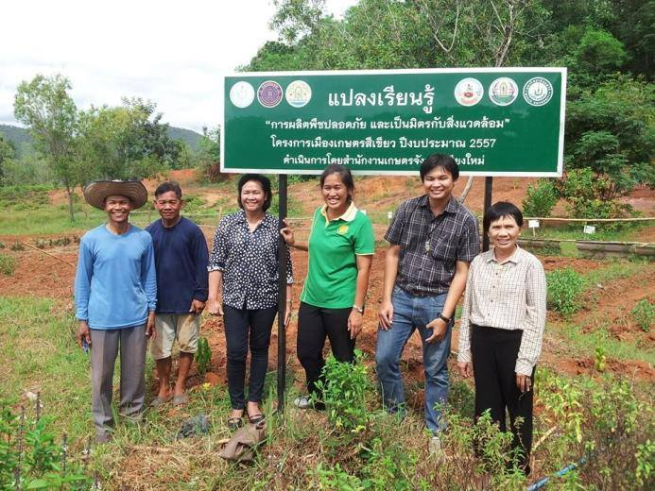
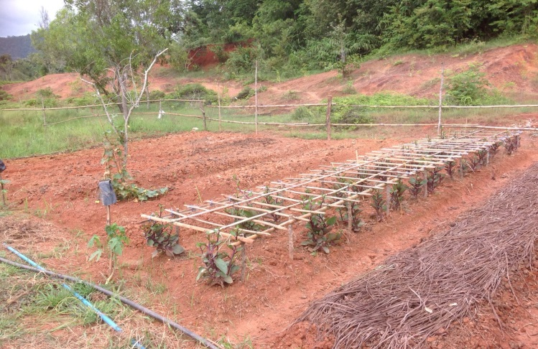
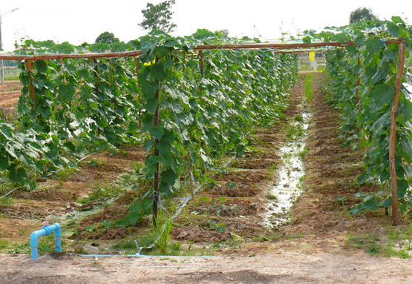
กิจกรรมที่ 3 การจัดทำแปลงเรียนรู้ตามหลักการเมืองเกษตรสีเขียว
แนวคิด ; พืช + ประมง + สัตว์ => ในที่เดียว ท่องเที่ยวได้

Slide 23
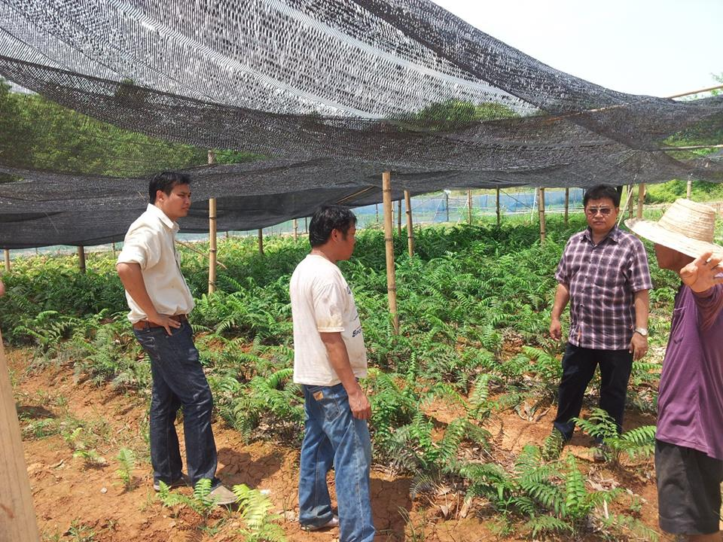
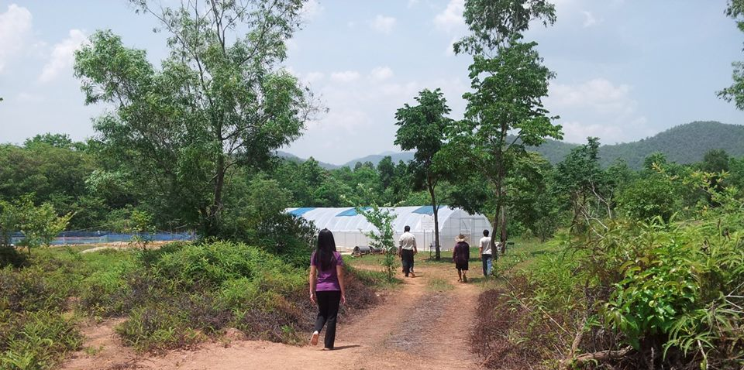
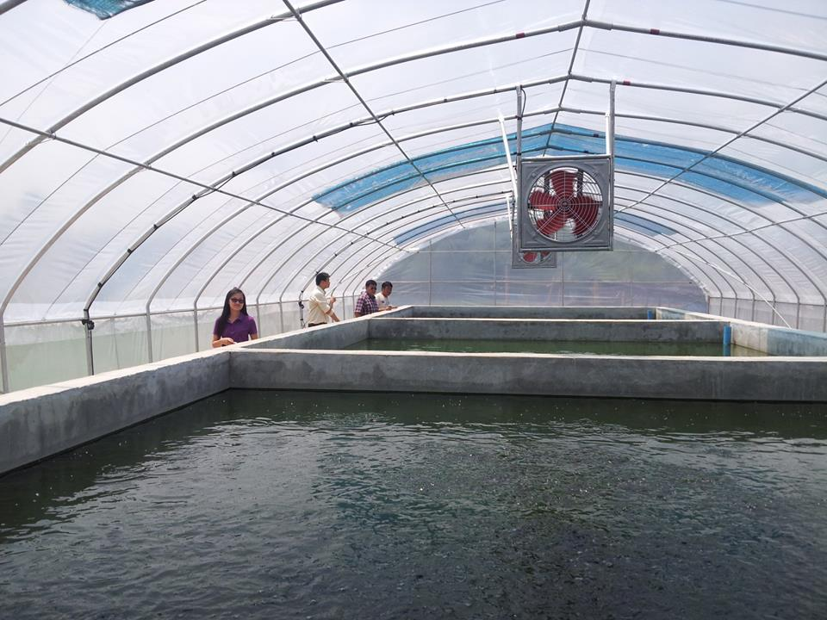
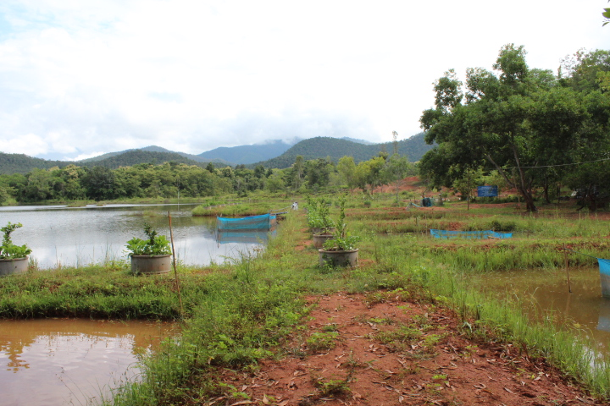
การจัดทำแปลงเรียนรู้ฯ (ต่อ)

Slide 24
กิจกรรมที่ 4 พัฒนาเกษตรอินทรีย์
กิจกรรมที่ | จำนวนเกษตรกรเป้าหมาย (ราย/แปลง) | ผลการดำเนินงาน (ราย/แปลง)
การคัดเลือกเกษตรกร | 50 | 50
การถ่ายทอดความรู้ | 50 | 50
การติดตามให้คำปรึกษาและประเมินแปลงเบื้องต้น | 50 | 50
จัดทำแปลงเรียนรูปการผลิตเพื่อเข้าสู่การรับรองมาตรฐานเกษตรอินทรีย์ | 1 | 1

Slide 25
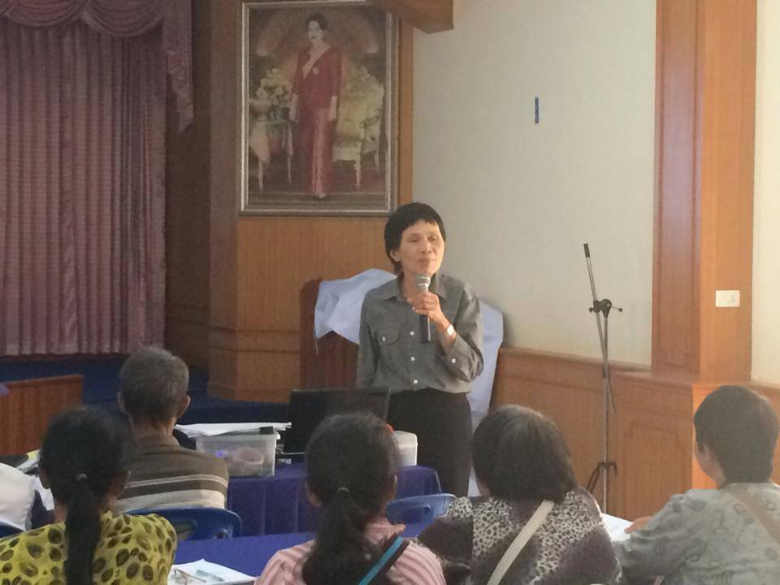
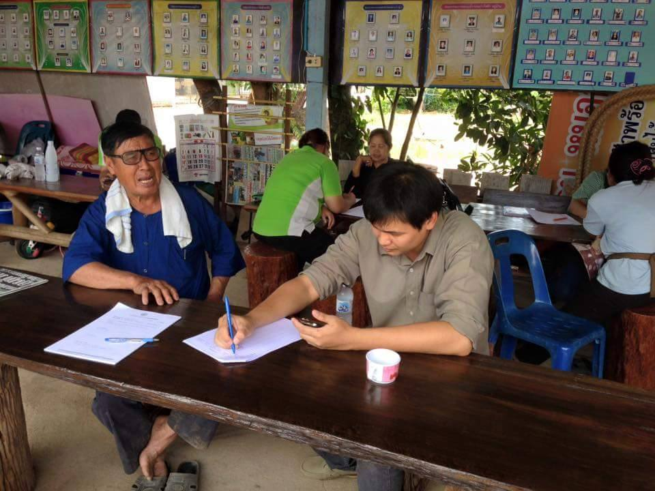
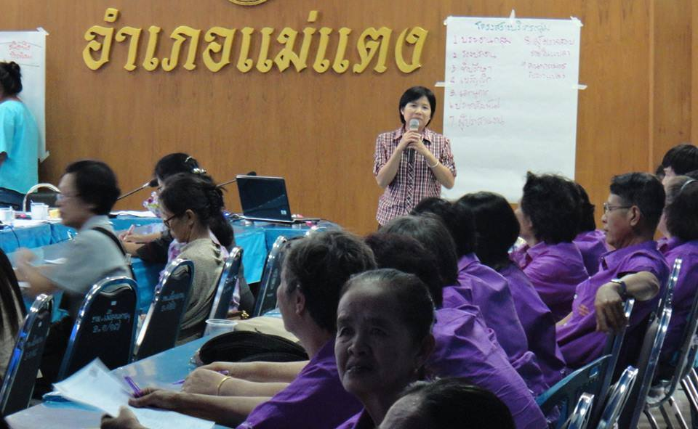
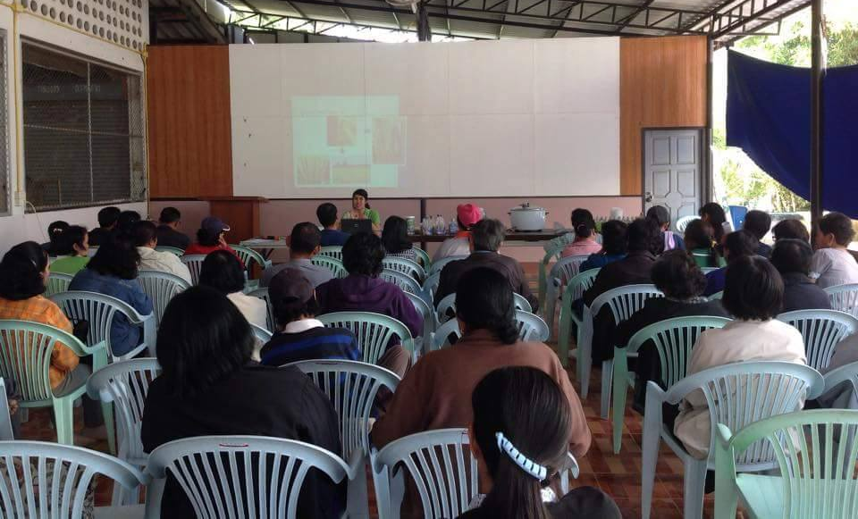
กิจกรรมที่ 4 พัฒนาเกษตรอินทรีย์

Slide 26



กิจกรรมที่ 5 การพัฒนาเครือข่ายสีเขียว
เป้าหมายดำเนินการ 1 กลุ่ม (ดำเนินการเรียบร้อยแล้ว)

Slide 27
กิจกรรมที่ 6 การตรวจประเมินเพื่อให้การรับรองตามระบบการรับรองมาตรฐาน GAP
ชนิดสินค้า | จำนวนเกษตรกรเป้าหมาย | ผลการดำเนินการ
พืชผัก ไม้ผล ไม้ยืนต้น | 200 ราย | ผ่านแล้ว 53 ราย
ข้าว | 100 ราย | อยู่ระหว่างดำเนินการ

Slide 28
กิจกรรมที่ 7 การตรวจประเมินเพื่อให้การรับรองตามระบบ
การรับรองมาตรฐานเกษตรอินทรีย์
ชนิดสินค้า | จำนวนเกษตรกรเป้าหมาย | ผลการดำเนินการ | ให้การรับรอง
พืชผัก ไม้ผล ไม้ยืนต้น | 50 ราย | อยู่ระหว่าง ดำเนินการ | รอ

Slide 29
ด้านการประมง
กิจกรรม | เป้าหมาย | จำนวนเกษตรกร (ราย)
กิจกรรมจัดทำระบบตรวจสอบย้อนกลับ | 250 ฟาร์ม | 250 ฟาร์ม
กิจกรรมการจัดทำคาร์บอนฟุตพริ้นในระดับฟาร์ม | 250 ฟาร์ม | 250 ฟาร์ม
กิจกรรมการลดประมาณไนโตรเจนในน้ำทิ้ง | 50 ฟาร์ม | 50 ฟาร์ม
กิจกรรมจัดทำจุดสาธิตระบบ Zero Wast | 2 จุด | 2 จุด

Slide 30


ด้านการประมง

Slide 31
ด้านการปศุสัตว์
กิจกรรม การนำของเสียจากกระบวนการผลิตมาผลิตพลังงานทดแทนโดยการลดของเสียในกระบวนการผลิต | เป้าหมาย | จำนวนเกษตรกร
อบรมถ่ายทอดความรู้ | 100 ราย | 100 ราย
คัดเลือกเกษตรกรเพื่อก่อสร้างบ่อบำบัดน้ำเสียในฟาร์ม | 5 ฟาร์ม | 5 ฟาร์ม
การก่อสร้างบ่อบำบัดน้ำเสียในฟาร์ม | 5 ฟาร์ม

Slide 32




ด้านการปศุสัตว์
ลงพื้นที่ตรวจติดตามความก้าวหน้าของโครงการ บ.มงคลแอนด์ซันฟาร์ม

Slide 33



ลงพื้นที่ตรวจติดตามความก้าวหน้าของโครงการ บ.โฟร์ที จำกัด

Slide 34



สำนักงานปศุสัตว์จังหวัด ลงพื้นที่ตรวจติดตามความก้าวหน้าของโครงการ บ.แม่ทาพี ดี จำกัด

Slide 35



สำนักงานปศุสัตว์จังหวัด ลงพื้นที่ตรวจติดตามความก้าวหน้าของโครงการ สุทัศน์ฟาร์ม

Slide 36



ปศุสัตว์จังหวัดเชียงใหม่ ลงพื้นที่ตรวจติดตามความก้าวหน้าของโครงการ สมปานฟาร์ม

Slide 37
ด้านการปรับปรุงบำรุงดิน
กิจกรรม | เป้าหมาย | จำนวนเกษตรกร
การถ่ายทอดเทคโนโลยีและนวัตกรรม โดยการอบรมและถ่ายทอดนวัตกรรม | 2,500 ราย | 2,450 ราย
ส่งเสริมการปรับปรุงบำรุงดิน
- ส่งเสริมการทำน้ำหมักชีวภาพ | 2,500 ไร่ | 600 ไร่
- ส่งเสริมการใช้ปุ๋ยพืชสด | 5,000 ไร่ | 5,000 ไร่
- ส่งเสริมการใช้ปูนเพื่อการเกษตร | 4,000 ไร่ | 4,000 ไร่
- การรณรงค์การไถกลบตอซัง | 1,000 ไร่ | 1,000 ไร่

Slide 38



ด้านการปรับปรุงบำรุงดิน

Slide 39
ด้านหม่อนไหม
กิจกรรม พัฒนาการผลิตและตรวจรับรองมาตรฐานเส้นไหมอินทรีย์ตามมาตร ฐานสิ่งทออินทรีย์สากล (Gots) | เป้าหมาย | จำนวนเกษตรกร
การถ่ายทอดและสร้างองค์ความรู้เพื่อพัฒนาการผลิตหม่อนไหมอินทรีย์ | 30 ราย | 30 ราย
ปรับปรุงและพัฒนากระบวนการผลิตหม่อนไหนเพื่อเข้าสู่มาตรฐานอินทรีย์ | 30 ราย | 30 ราย
การรับรองมาตรฐานการผลิต | 37 ราย | 15 ราย

Slide 40


ด้านหม่อนไหม

Slide 41
ด้านโครงสร้างพื้นฐานอื่นๆ
โดยสำนักงานเกษตรและสหกรณ์จังหวัดเชียงใหม่
กิจกรรม | เป้าหมาย | จำนวนเกษตรกร
โครงการร้านอาหารวัตถุดิบปลอดภัยเลือกใช้สินค้า Q
- กิจกรรมตรวจติดตามร้านอาหาร | 28 ร้าน | 10 ร้าน
- ตรวจต่ออายุร้านอาหาร | 14 ร้าน | อยู่ระหว่างดำเนินการ
- ตรวจรับรองร้านอาหาร | 10 ร้าน | อยู่ระหว่างดำเนินการ

Slide 42
ด้านโครงสร้างพื้นฐานอื่นๆ
โดยสำนักงานเกษตรและสหกรณ์จังหวัดเชียงใหม่
กิจกรรม | เป้าหมาย | จำนวนเกษตรกร
โครงการส่งเสริมบริโภคและใช้วัตถุดิบสินค้าQ
- กิจกรรมตรวจติดตามตลาด | 7 ร้าน | 3 ร้าน
- ตรวจรับรองแหล่งตลาด | 1 | อยู่ระหว่างดำเนินการ

Slide 43
ด้านโครงสร้างพื้นฐานอื่นๆ
โดยสำนักงานเกษตรและสหกรณ์จังหวัดเชียงใหม่
กิจกรรม | เป้าหมาย | จำนวนเกษตรกร
โครงการสนับสนุนแผนปฏิบัติงานเฝ้าระวังและควบคุมสินค้าเกษตรมีคุณภาพมาตรฐานปลอกภัย Q
- สุ่มตรวจสอนค้า Q ที่ได้รับการรับรองมาตรฐาน | 20 ร้าน | 20 ร้าน

Slide 44



ออกติดตามและ ตรวจรับรองร้านอาหาร/ตลาด (กษ.และคณะ)

Slide 45
การจัดทำ Green GPP
โดย สำนักงานเศรษฐกิจการเกษตรเขต 1
กิจกรรม | เป้าหมาย | จำนวนเกษตรกร
สำรวจข้อมูลการจัดทำ Green GPP ภาคเกษตร ภายใต้โครงการเมืองเกษตรสีเขียว | 1 สินค้า | อยู่ระหว่างดำเนินการ

Slide 46
ปัญหาอุปสรรคในการดำเนินการ
ปี 57 | ปี 58 | หมายเหตุ
1. เกษตรกรผู้สนใจเข้าร่วมโครงการไม่มีเอกสารสิทธิ์ | คัดเลือก เกษตรกรที่มีเอกสารสิทธิ์ก่อน | กรณีศึกษา โครงการเกษตรวิชญา
2. เกษตรกรต้องการ GAP ข้าว แต่ กรมการข้าวไม่ได้ จัดสรรงบประมาณในการตรวจรับรองมาให้ สำหรับ เชียงใหม่ | แนวทางเดิมในปี 57 ประสานแจ้งขอความอนุเคราะห์ | ได้รับ ความอนุเคราะห์ 100 ราย

Slide 47
ปัญหาอุปสรรคในการดำเนินการ
ปี 57 | ปี 58 | หมายเหตุ (แนวทางแก้ไข)
3. เร่งรัดการดำเนินงาน รวมทั้งเร่งใช้จ่ายงบประมาณ ในขณะที่ช่วงเวลาดังกล่าว เป็นช่วงที่เกษตรกรต้องเร่งเก็บเกี่ยวผลผลิต |  | ยึดนโยบายฯ
4. เกษตรกรยังไม่ให้ความสำคัญเรื่องมาตรฐานเท่าที่ควร (ขาดแรงจูงใจ) |  | เจ้าหน้าที่อธิบายถึงเหตุผลความสำคัญ และผลกระทบจาก AEC
5. บุคลากรไม่เพียงพอในการดำเนินการ |  | หารือหน่วยงานต้นสังกัด

Slide 48
ปัญหาอุปสรรคในการดำเนินการ
ปี 57 | ปี 58 | หมายเหตุ (แนวทางแก้ไข)
6. ด้านประมงเกษตรกรยังไม่สามารถกรอกข้อมูลเพื่อขอรับหนังสือกำกับการจำหน่ายลูกพันธุ์สัตว์น้ำ (FMD) โดยระบุที่มาของสัตว์น้ำ เช่น ชื่อ ที่อยู่เกษตรกร จำนวนขนาดสัตว์น้ำ วันที่จับ เป็นต้น ผ่านระบบคอมพิวเตอร์ได้ เนื่องจากมีขั้นตอนที่ซับซ้อน |  | วางแผน เรื่องกรอบระยะเวลา และ ต้องมีเจ้าหน้าที่คอยแนะนำ
7. งบประมาณของหน่วยงานมาไม่พร้อมกัน ทำให้ไม่สามารถร่วมดำเนินการในพื้นที่เป้าหมายโครงการได้อย่างเต็มที่ |  | ประสานความร่วมมือและประชุมชี้แจงทำความเข้าใจ

Slide 49

แนวทางดำเนินโครงการฯ ปี 59
ROADMAP การดำเนินการของกระทรวงเกษตรและสหกรณ์

Slide 50













แนวทางการบริหารจัดการสินค้าเกษตร (Q Center)
INTERNET
คณะกรรมการระดับจังหวัด
กับกำกับดูแล Q Center
Q Website
http://Qchiangmai.XXX
โลจิสติกส์
ตลาดอำเภอ/ชุมชน
ตลาดชุมชน
ตลาดสด
INTERNET
Q Center
การจัดการวัสดุเกษตร
/เคมีภัณฑ์
แผนการผลิต
ตลาดกลาง
Farm Outlet
Show room
Farmer market
ความร่วมมือ
ของเกษตรกร
วิจัยและถ่ายทอดความรู้
- ศูนย์เรียนรู้การเพิ่มประสิทธิภาพ
การผลิตสินค้าเกษตร
ครู GAP 2,066 คน
Smart Farmer

Slide 51











แนวทางดำเนินโครงการฯ ปี 59
แนวทางการบริหารจัดการสินค้าเกษตร (Q Center)
Q Center
โลจิสติกส์
การจัดการวัสดุเกษตร
/เคมีภัณฑ์
ตลาดอำเภอ/ชุมชน
หมายเหตุ : ดำเนินการในรูปแบบคณะกรรมการ
วิจัยและถ่ายทอดความรู้

Slide 52





แนวทางขับเคลื่อนโครงการฯ จังหวัดเชียงใหม่ ปี 59
เน้นหลัก "MRCF TO DOAE 5 SMARTS"
Smart Office (SO), Smart Officer (SOC), Smart Farmer (SF), Smart Group (SG), Smart Product (SP)
MRCF
MRCF
ศูนย์เรียนรู้เพิ่มประสิทธิภาพ
การผลิตสินค้าเกษตร
SO/SOC
ชุมชน (C)
วิทยากร
หลักสูตร
ฐานเรียนรู้
SF
SOC
GAP
IPM
ศจช.
แปลงสาธิต
ไม่เป็นแหล่ง
ท่องเที่ยวเชิงเกษตร
เป็นแหล่งท่องเที่ยว
เชิงเกษตร
ORGANIC
SP, SG
Green Agri. City
พัฒนาต่อ
ประชาสัมพันธ์
GAP
เฉพาะ ภาระกิจกรมส่งเสริมการเกษตร

Slide 53







เมืองสีเขียว ?

Slide 54



Slide 55
ข้อเสนอแนะ
ขอให้ทบทวน ตัวชี้วัดของโครงการ

Slide 56


